Slide 1


Introdução ao Angular
Prof. Jonas Bernardino de Lima

Slide 2

O que é Angular
Angular é um framework de front-end para a construção de aplicações web dinâmicas.
Desenvolvido pelo Google, é amplamente utilizado por empresas ao redor do mundo.
Características:
Baseado em TypeScript.
Component-based (baseado em componentes).
Facilita a construção de Single Page Applications (SPA

Slide 3
Desafios ao Criar Aplicações Sem Framework
Tempo de Desenvolvimento Prolongado: Criar funcionalidades básicas como roteamento e data binding do zero leva muito tempo.
Padrões Não Consistentes: Cada desenvolvedor pode ter uma abordagem diferente, o que pode gerar código desorganizado e difícil de manter.
Dificuldade em Escalar: Aplicações sem frameworks são mais difíceis de crescer e manter quando a complexidade aumenta.
Reinvenção da Roda: Sem um framework, o desenvolvedor muitas vezes recria soluções já existentes e testadas.

Slide 4
Configurando um Novo Projeto Angular
Instalação nodejs
Passo 1: Instalar o Angular CLI (se ainda não estiver instalado).
npm install -g @angular/cli
Passo 2: Criar um novo projeto
ng new meu-projeto-angular
Passo 3: Executar a aplicação.
cd meu-projeto-angular
ng serve

Slide 5
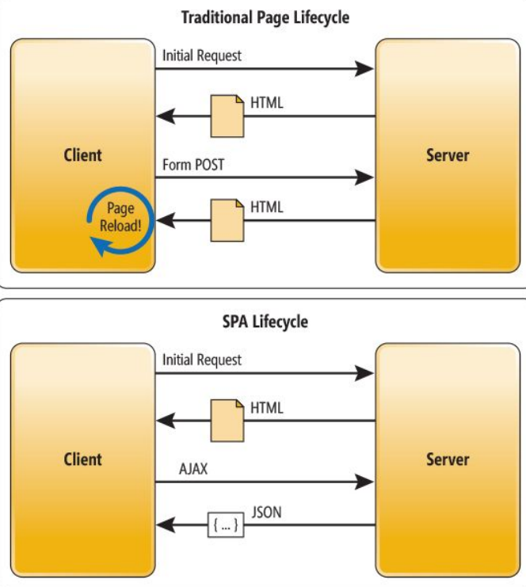
Lifecycle de uma aplicação web

Slide 6
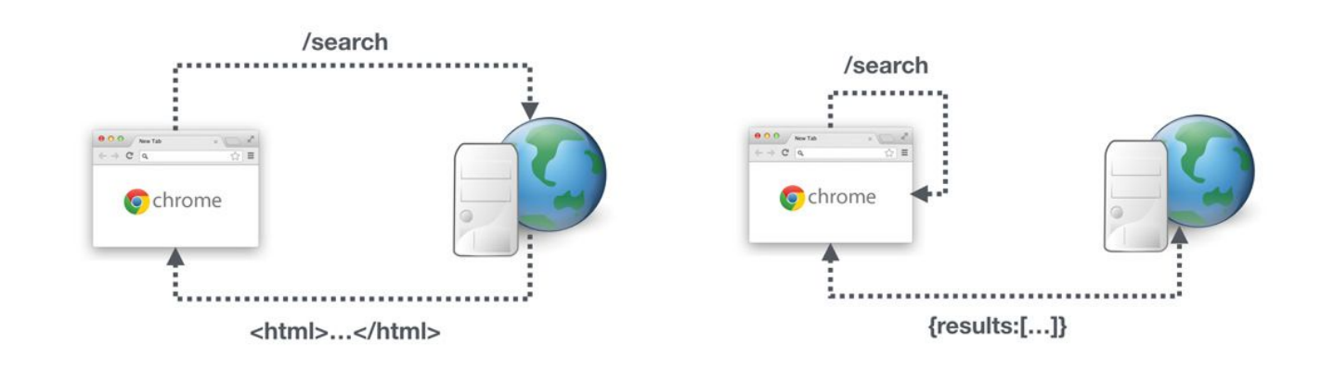
Diferença entre aplicações Server Side e Client Side

Slide 7
Principais Recursos
Estruturação modular de projetos
Roteamento integrado
Sistema de templates e componentes reutilizáveis
Ferramentas de desenvolvimento robustas

Slide 8
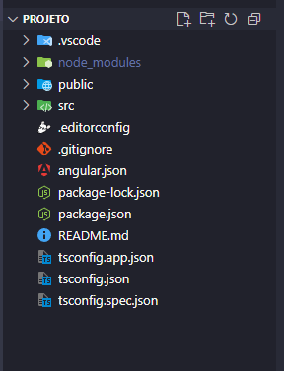
Estrutura
├─ node_modules/ # dependências instaladas (npm)
├─ public/ # arquivos estáticos copiados como estão
├─ src/
│ ├─ app/ # código da aplicação (componentes, rotas, serviços)
│ ├─ assets/ # imagens, ícones, fontes, i18n etc.
│ ├─ environments/ # variáveis por ambiente (dev/prod)
│ ├─ index.html # shell da aplicação (root <app-root>)
│ ├─ main.ts # bootstrap da app (enableProdMode, bootstrapApplication)
│ ├─ styles.(css|scss) # estilos globais
│ └─ polyfills.ts # (se existir) polyfills do navegador
├─ angular.json # configuração do workspace: builds, serve, test, assets
├─ package.json # scripts npm e lista de dependências
├─ tsconfig.json # config TypeScript (base)
├─ tsconfig.app.json # TS da app (paths, strict, lib)
├─ tsconfig.spec.json # TS para testes (Karma/Jasmine ou Jest)
├─ .editorconfig # padrão de formatação do editor
├─ .gitignore # arquivos/pastas ignorados no Git
└─ README.md # instruções do projeto

Slide 9
Componentes: breve introdução
Os componentes são classes decoradas com @Component e alguns metadados;
São responsáveis por controlar trechos de tela denominados view;
A view de um componente é definida através de templates;
No template é declarado o código HTML que renderiza o componente;
Além de elementos HTML, templates contém sintaxes próprias do Angular;
Nas classes de componentes são definidas lógicas da aplicação que interagem com a view através da API de propriedades e métodos;

Slide 10
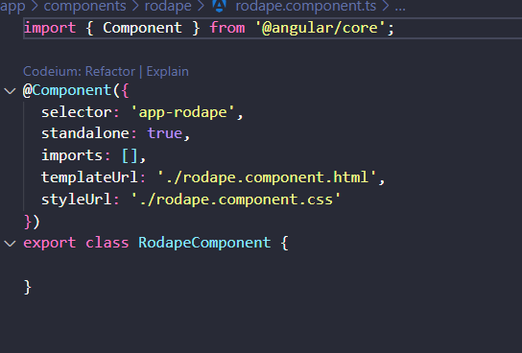
Componentes: principais metadados
Selector: Metadado que define a tag (seletor CSS) utilizada para referenciar o componente. Quando o Angular encontra uma tag com o seletor especificado (Ex. <app-rodape></app-rodape>), ele substitui essa tag por uma instância do componente correspondente.
TemplateUrl: Define o caminho do arquivo de template HTML que contém a estrutura de visualização do componente.
StyleUrls: Um array que contém os caminhos dos arquivos CSS que estilizam o componente.
Imports: Lista de módulos ou componentes externos que são importados e utilizados dentro do componente.

Slide 11

O que é Interpolação no Angular?
Definição:
A interpolação em Angular é uma forma de vincular os dados da classe do componente ao template HTML.
Permite exibir valores dinâmicos diretamente no HTML usando chaves duplas {{ }}

Slide 12
O que é Interpolação no Angular?
Por que usar?
Simplicidade e clareza ao exibir dados dinâmicos.
Excelente para mostrar valores de variáveis, expressões ou chamadas de métodos no template.

Slide 13
Sintaxe da Interpolação
Como funciona?
O Angular substitui o conteúdo entre as chaves {{ }} pelo valor da expressão JavaScript dentro delas
Exemplo básico
<h1>{{ title }}</h1>
Explicação: O valor da variável title será exibido no lugar de {{ title }}.

Slide 14
Interpolação com Expressões
Definição: Podemos usar expressões JavaScript simples dentro das chaves {{}}
Exemplos:
<p>A soma de 2 + 2 é {{ 2 + 2 }}</p>
<p>O resultado é: {{ valor * 10 }}</p>
Explicação:
Expressão direta: O Angular avalia a expressão 2 + 2 e exibe o valor 4.
Expressão com variável: Suponha que valor = 5, o Angular exibirá 50 como o resultado de valor * 10.
.

Slide 15
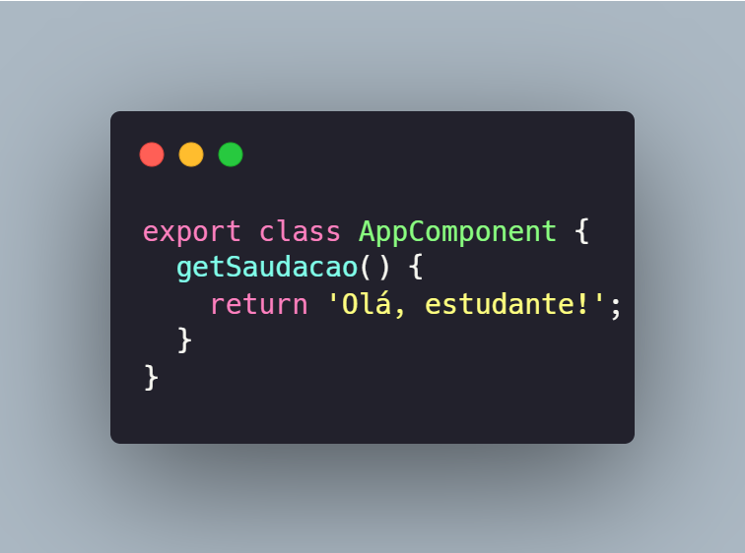
Interpolação com Funções
Definição: Podemos chamar métodos do componente diretamente na interpolação.
<p>{{ getSaudacao() }}</p>

Slide 16
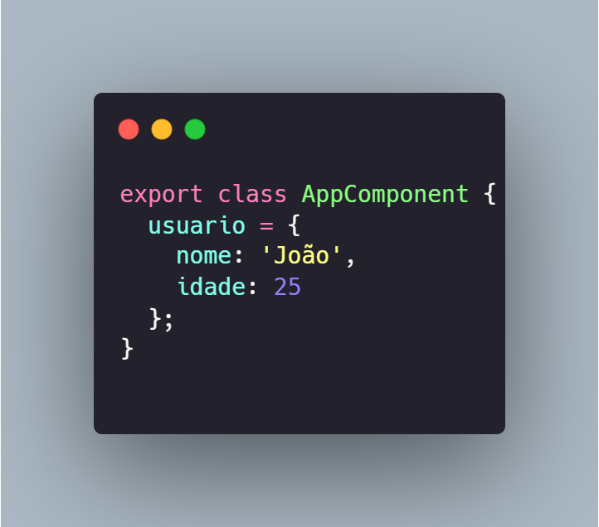
Interpolação com Propriedades do Objeto
Definição: Podemos acessar as propriedades de um objeto dentro do template usando interpolação.
<p>Nome: {{ usuario.nome }}</p>
<p>Idade: {{ usuario.idade }}</p>

Slide 17
Property Binding (Vinculação de Propriedades):
O que é?
Property Binding é usado para vincular dados a propriedades específicas de elementos HTML ou componentes Angular. Diferente da interpolação, ele permite manipular propriedades diretamente, como o valor de um campo de entrada ou atributos de elementos.
Como funciona? Usamos a sintaxe de [] para vincular uma propriedade do componente a uma propriedade do HTML. Além disso, para vinculação bidirecional (enviar e receber dados), usamos [(ngModel)], que combina Property Binding e Event Binding.
Exemplo:
<input type="text" [(ngModel)]="nome">

Slide 18
Introdução ao Angular
Prof. Jonas Bernardino de Lima

